Slide 1

Schrat
Ein Labyrinth Puzzle Spiel
Pascal Felber, Sebastian Riedi 2017

Slide 2
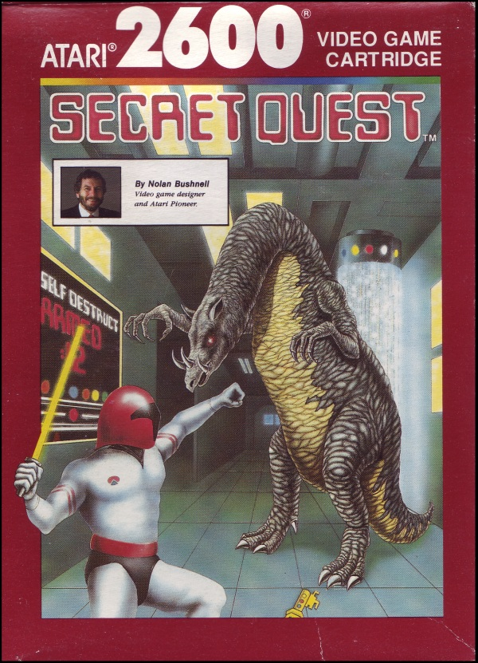
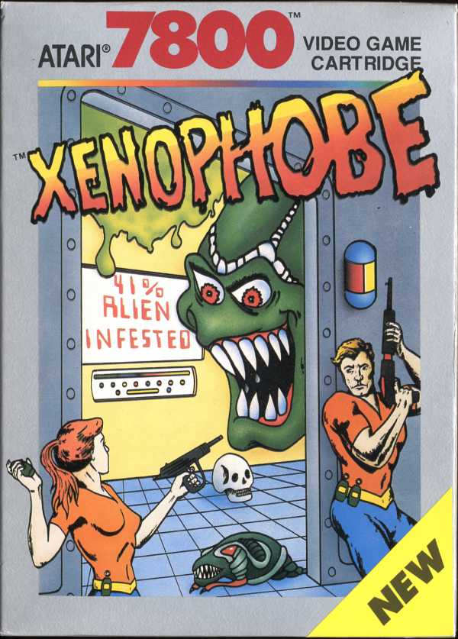
Konzeption
Inspirationen

Slide 3
Konzeption
Secret Quest (Atari 2600)
Xenophobe (Atari 7800)
Labyrinth
Orientierung
Limitierte Ressourcen
Gegnerverhalten
Character Visuals

